Slide 1
«Балансировочная доска»
Тренажер предназначен для выполнения физических упражнений, которые способствуют развитию баланса и координации. Система упражнений на тренажере позволяет развивать участки головного мозга, отвечающие за формирование высших психических функций, речи и поведения ребенка. Упражнения на тренажере помогает формировать память, навыки письма, речь, понимание, а также математические способности.
Польза от занятий на балансире:
- развивается координация;
- укрепляются все мышцы тела;
- улучшается мозговая деятельность;
- вырабатывается чувство равновесия.

Slide 2
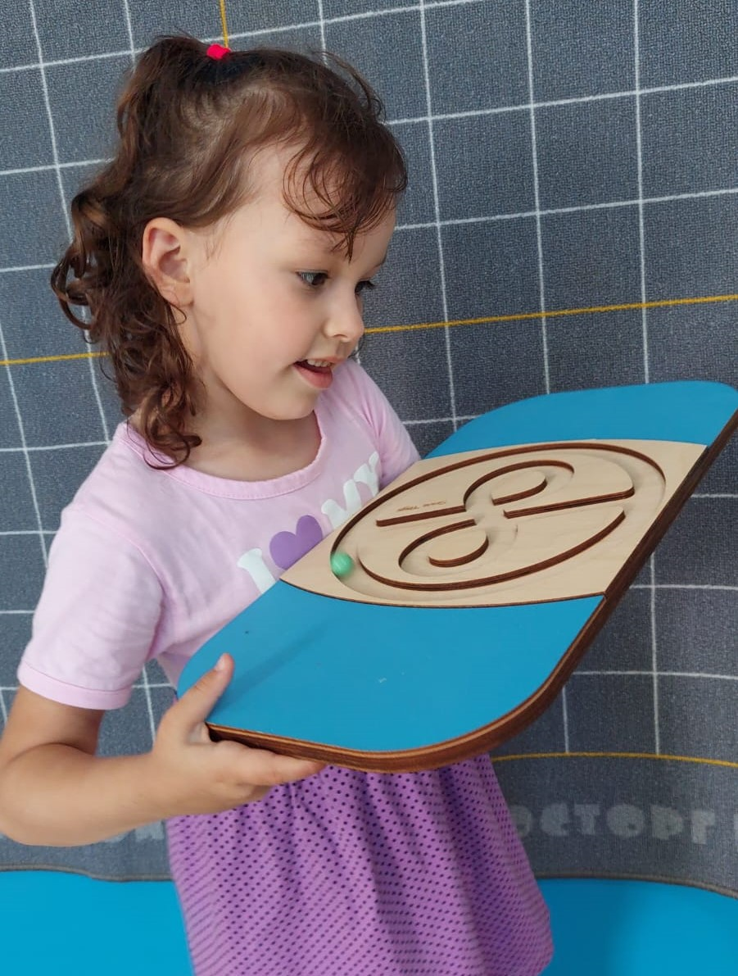
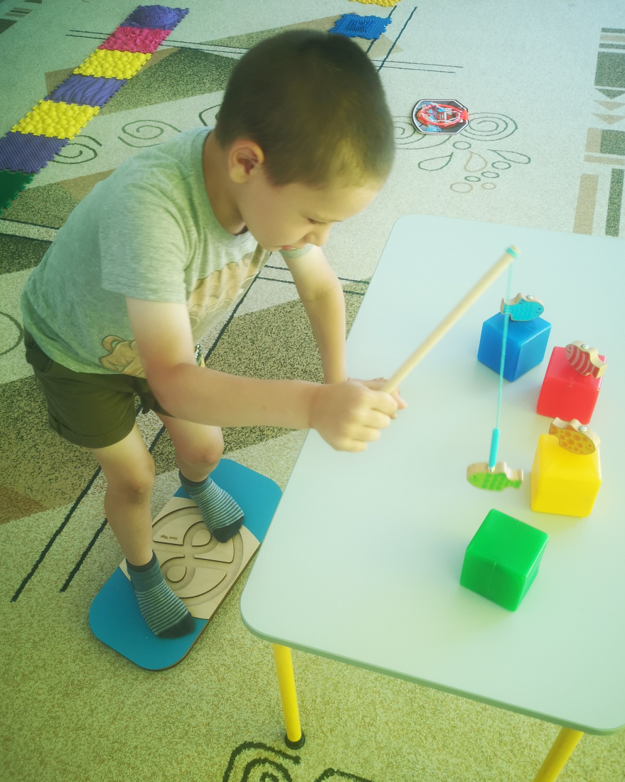
«Балансировочная доска»

Slide 3
«Нейродорожки» для рук
Данное пособие предназначено для нейродинамической гимнастики и способствует развитию интегрированного межполушарного взаимодействия. Выполняя упражнения, ребенок задействует правую руку , левую или обе руки одновременно, что в свою очередь способствует улучшению взаимодействия правого и левого полушария. В результате выполнения упражнений развивается координация движений, синхронизируется работа глаз и рук, развивается мелкая моторика, тактильная чувствительность, активизируется концентрация внимания.
Во время прохождения дорожки можно добавлять дополнительные задания. Например, произнеси звук, слог.

Slide 4
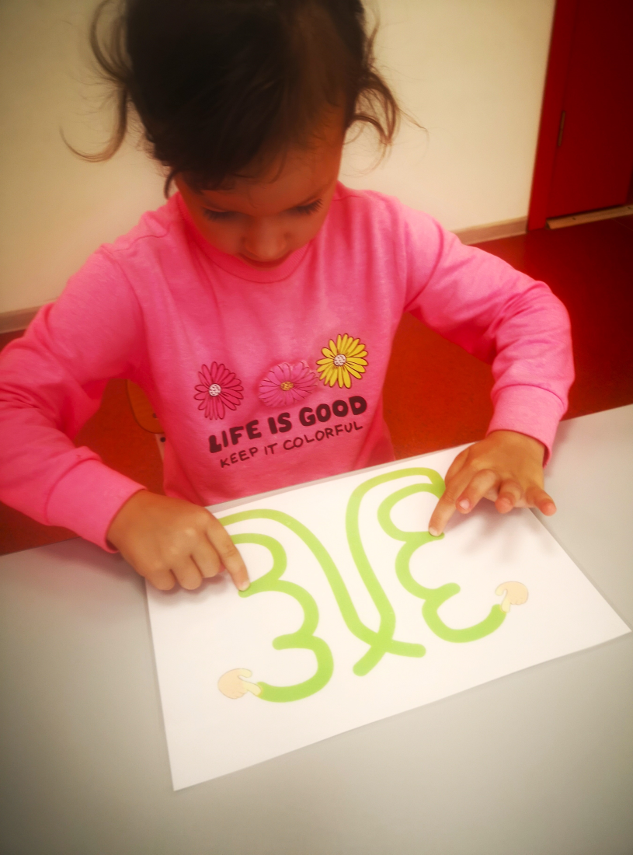
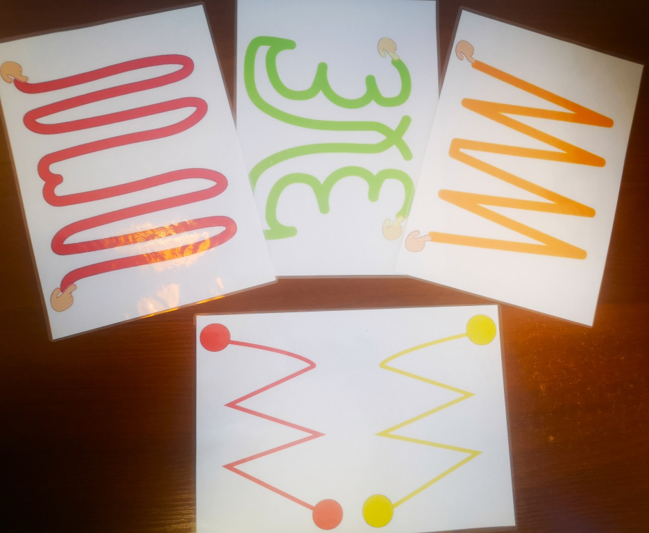
«Нейродорожки» для рук

Slide 5
«Межполушарная доска»
Выполняя упражнение можно добиться синхронной работы обоих полушарий мозга. Повышает концентрацию внимания, усидчивость, синхронизирует работу обоих полушарий мозга, синхронизируется работа глаз и рук, стабилизируется эмоциональное состояние. В работу включаются оба полушария головного мозга и происходит их синхронизация.
Упражнения представляют собой следующую схему действий:
упражнение выполняется ведущей рукой по часовой стрелке, а затем этой же рукой – против часовой стрелки;
упражнение выполняется другой рукой по часовой стрелке, а затем этой же рукой – против часовой стрелки;
упражнение выполняется синхронно двумя руками: пробуем пройти лабиринт сперва по часовой стрелке, а потом – против часовой стрелки;
прохождение лабиринта одновременно двумя руками, но в разном направлении.
Данные упражнения развивают: восприятие, долгосрочную память, координацию движения рук, мелкую моторику, облегчается процесс обучения.

Slide 6
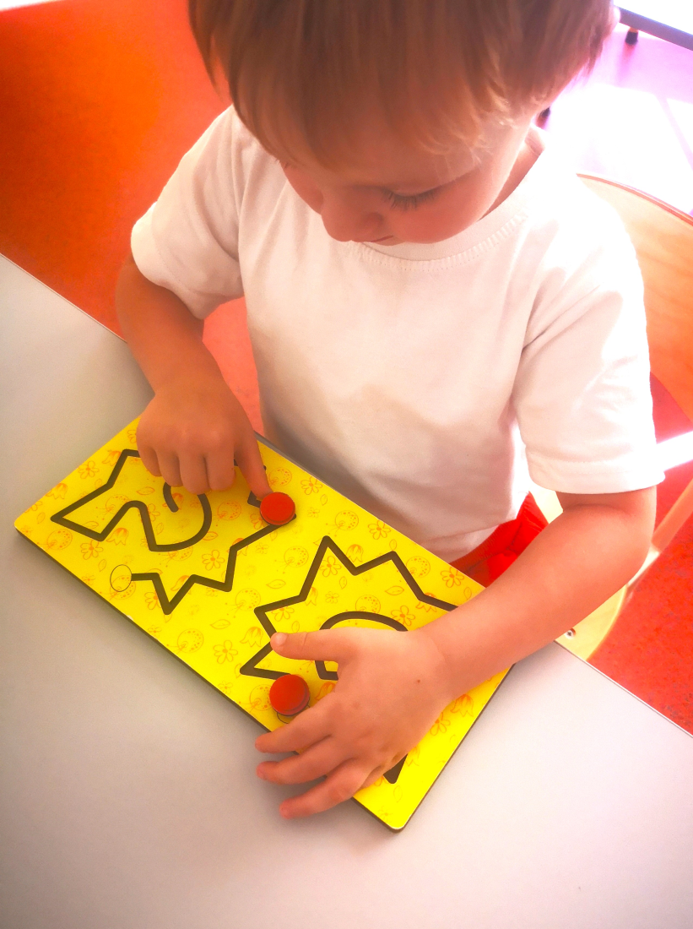
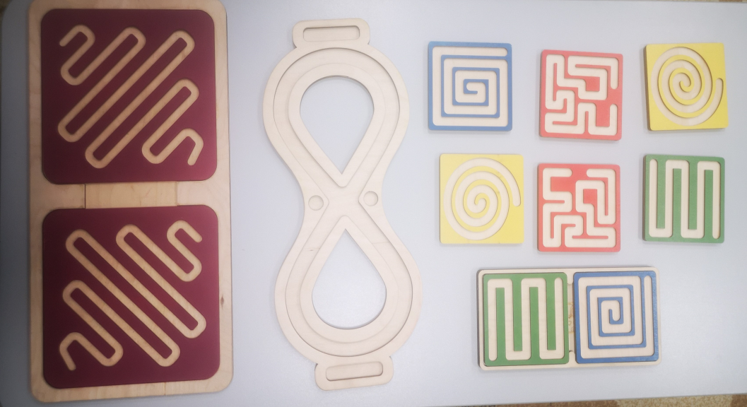
«Межполушарная доска»

Slide 7
«Балансировочная доска Бильгоу»
Доска Бильгоу – тренажер для мозжечковой стимуляции. Цель подобной мозжечковой стимуляции – синхронизировать работу центров мозга, ответственных за познавательные и двигательные функции, а также развить зрительно-моторное взаимодействие и координацию. Регулярные занятия с использованием балансировочной доски напоминают особую лечебную физкультуру. Они включают упражнения на равновесие, координацию движений, развитие зрительно-моторной координации.
Во время занятий ребенок должен, балансируя на доске, удерживать положение своего тела и выполнять определенные задания. Эти задания постепенно становятся сложнее.
Упражнения стимулируют работу мозжечка, развивают когнитивные возможности, способность к обучению и улучшают эмоциональное состояние. Динамичные упражнения похожи на веселую игру, и каждая такая игра – это шаг к совершенствованию способностей ребенка и укреплению его здоровья.
Методику Бильгоу используют для всех детей с 3-х лет в качестве дополнительного развития и для детей с проблемами в поведении и обучении, с гиперактивностью.

Slide 8
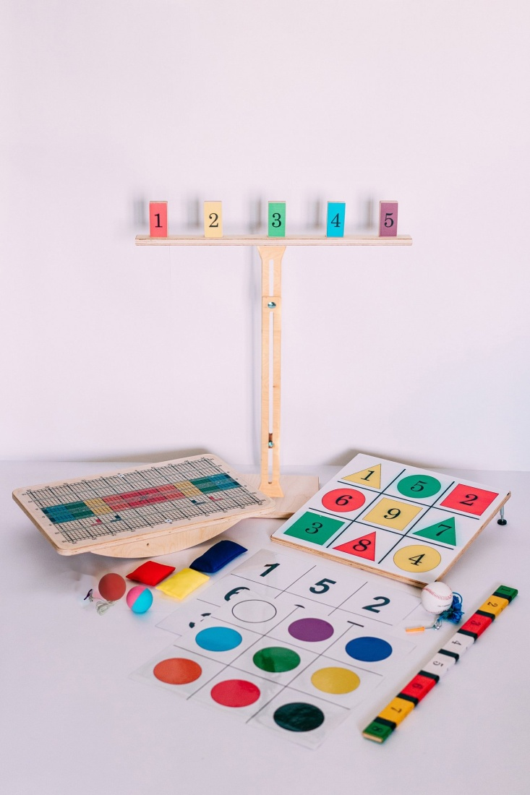
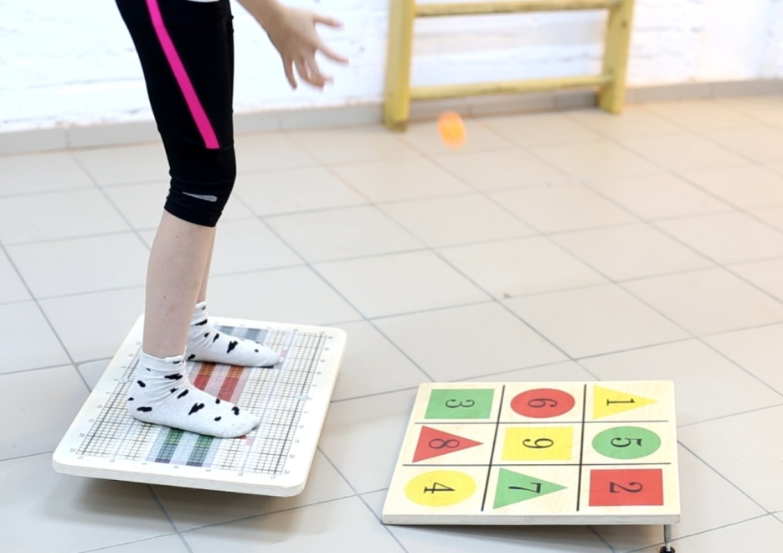
«Балансировочная доска Бильгоу»

Slide 9
Упражнение «Кулак, ладонь, ребро»
Суть упражнения заключается в последовательной смене положения рук, развивают саморегуляцию и самоконтроль.
Упражнение направлено на развитие межполушарного взаимодействия, развитие моторики пальцев рук, предпосылки для становления многих психических процессов. Занятия устраняют дезадаптацию в процессе обучения, гармонизируют работу головного мозга.

Slide 10
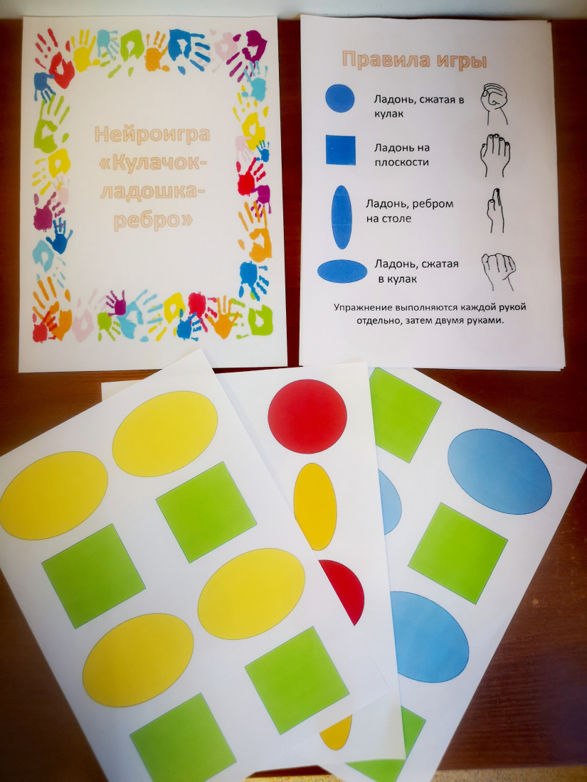
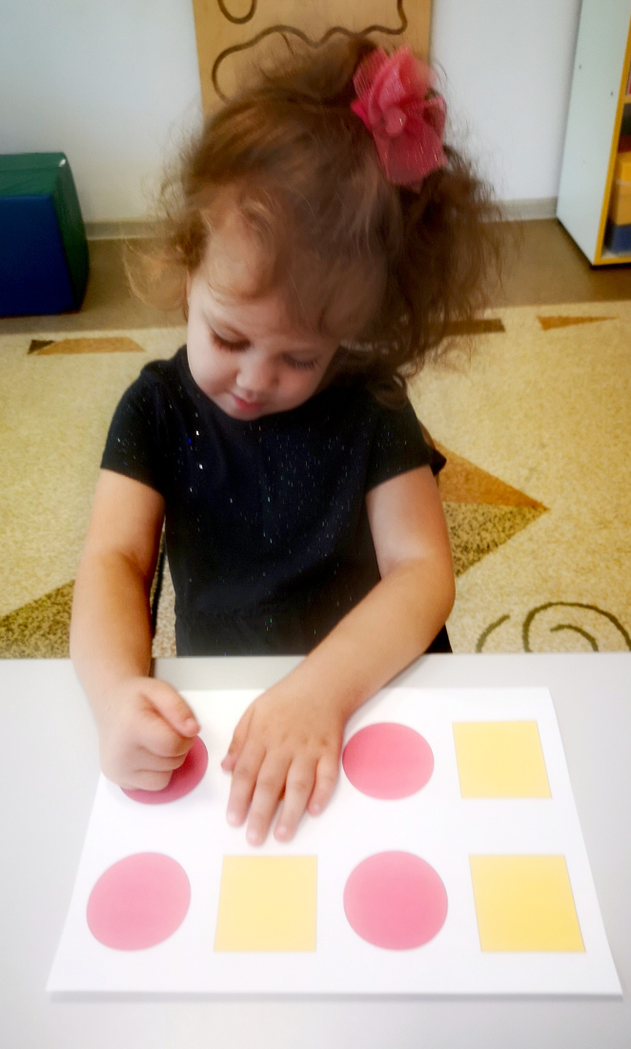
Упражнение «Кулак, ладонь, ребро»

